Slide 1
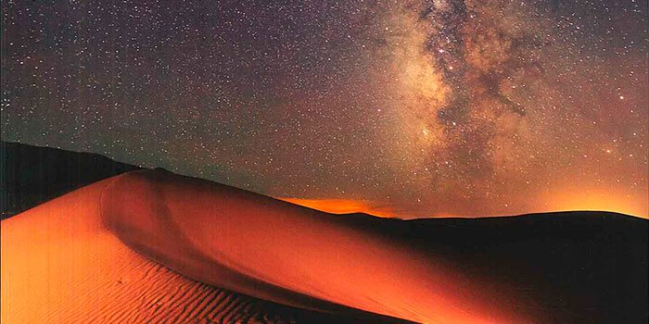
CARLOS SANTANA
1

Slide 2
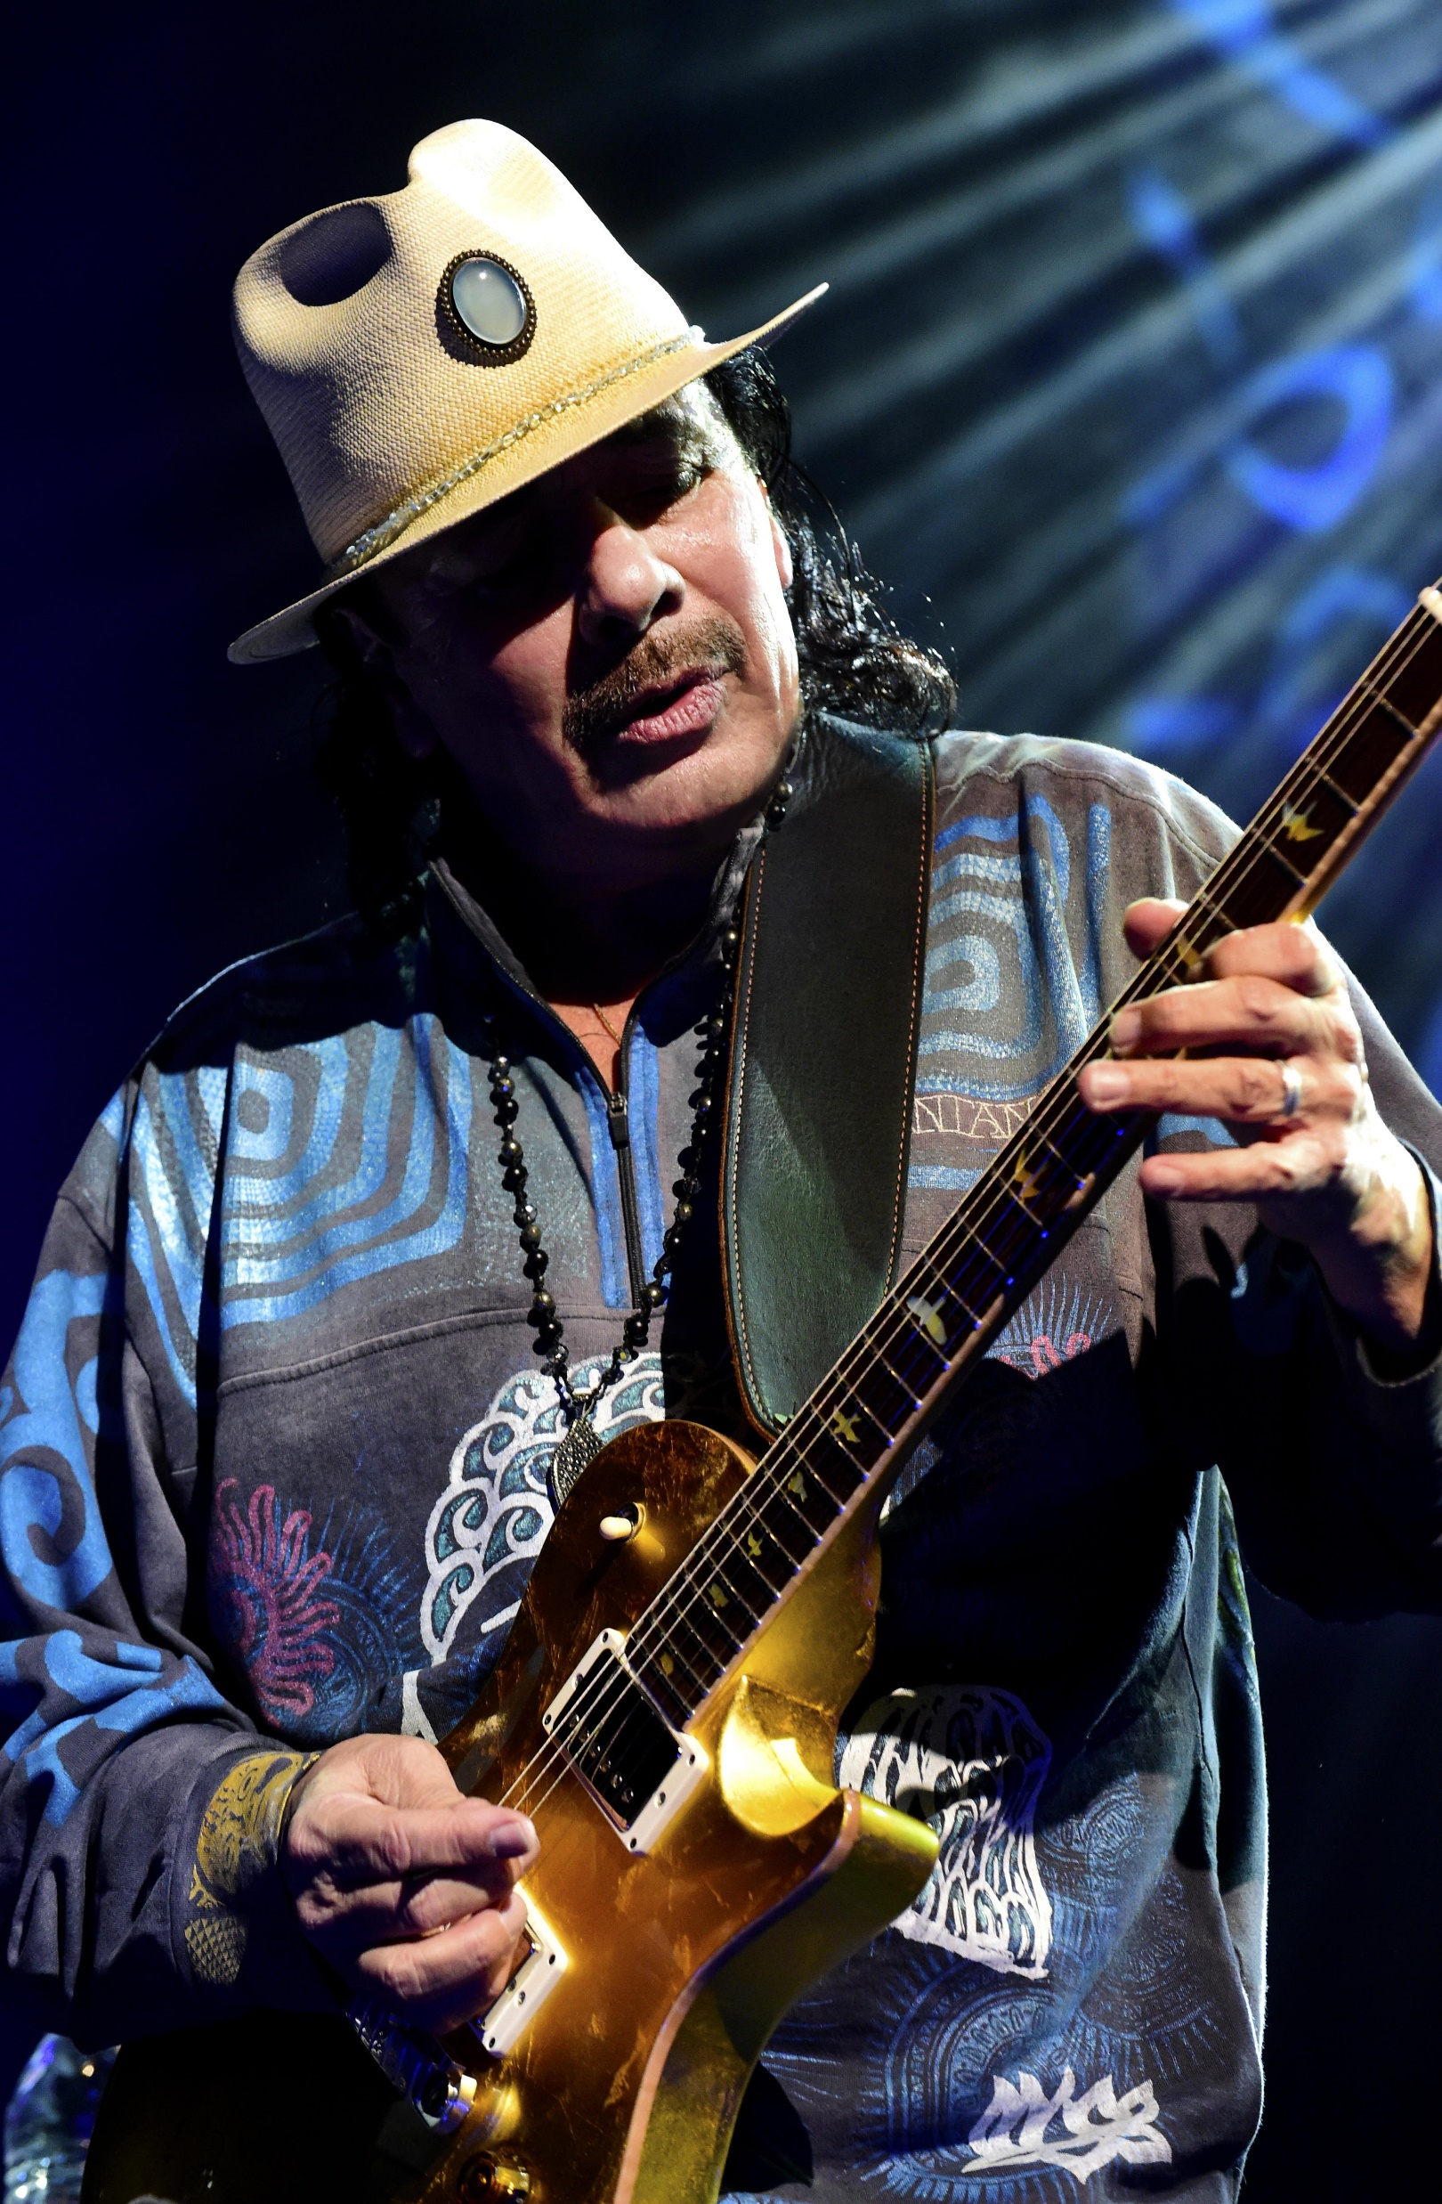
Carlos Humberto Santana es un guitarrista mexicano-estadounidense.​ En 1966 fundó la banda Santana, pionera en fusionar la música latina con el rock. Ha vendido más de 100 millones de álbumes en todo el mundo, contando las ventas de su banda y su carrera en solitario. Ha ganado diez premios Grammy y tres premios Grammy Latino
Notes:
2

Slide 3


Tema - Black magic woman

Slide 4

Tema - Canto De Los flores
Notes:
4

Slide 5
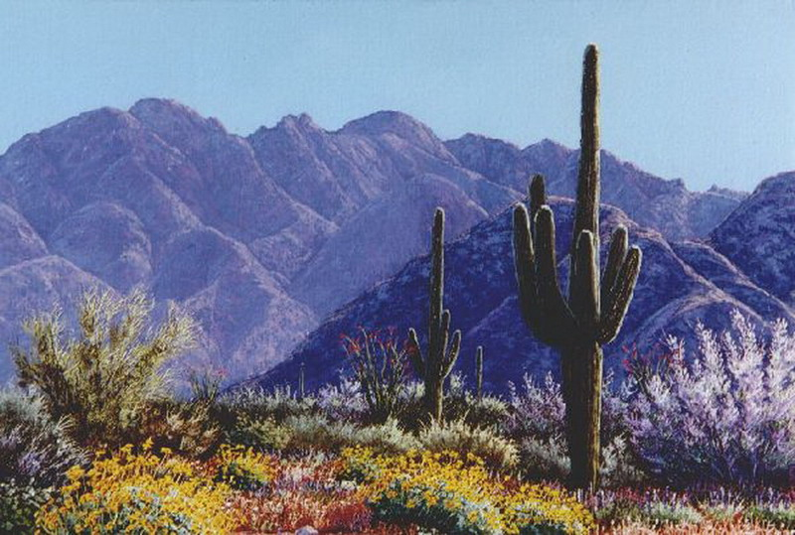
Tema - Oye como va

Slide 6

GRACIAS POR TU VISITA
Y QUE TENGAS UN BUEN DÍA
VICTOR NOVELLÓN

Slide 7







¿Te ha gustado?
Puedes ver más entrando
Aquí
Además puedes recibir powerpoints en tu correo electrónico suscribiéndote aquí:

